Slide 1



TRƯỜNG TIỂU HỌC ÁI MỘ B
ĐẠO ĐỨC 1

Slide 2


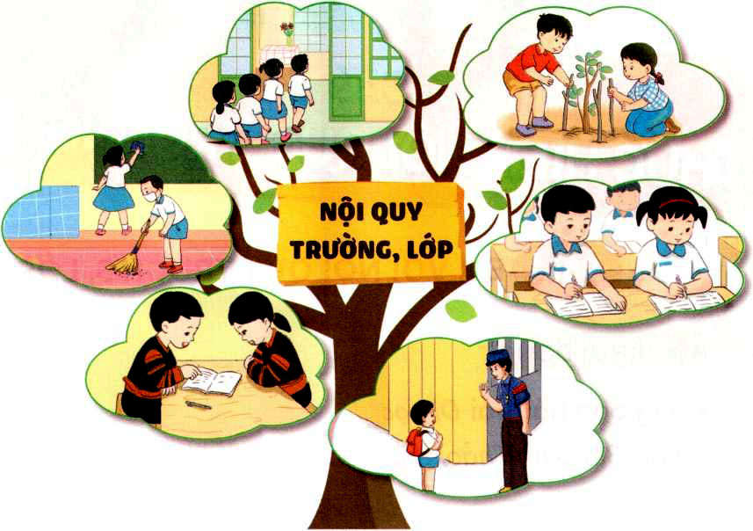

Slide 3



Slide 4


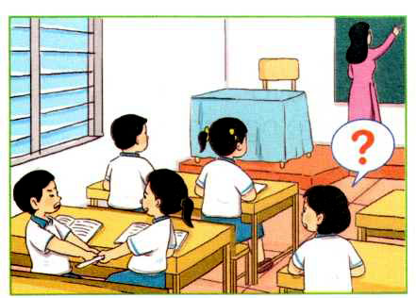
a. Xử lí tình huống:
Tình huống 1
Em sẽ làm gì khi thấy bạn đùa nghịch trong giờ học?

Slide 5
a. Xử lí tình huống:
Tình huống 1

Slide 6
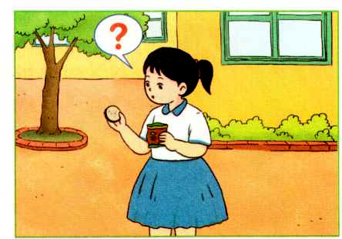
a. Xử lí tình huống:
Tình huống 2
Giờ ra chơi, Lan lấy bánh ăn nhưng chưa biết bỏ giấy gói bánh ở đâu. Nếu là Lan, em sẽ làm gì?

Slide 7
a. Xử lí tình huống:
Tình huống 2

Slide 8
b. Tự liên hệ:
- Em đã thực hiện những điều nào trong nội quy?
- Những điều nào em chưa thực hiện?
- Em sẽ làm gì để thực hiện đúng nội quy?

Slide 9
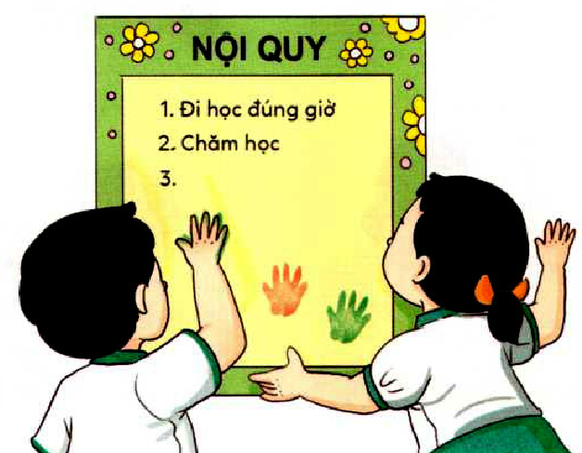
c. Cam kết thực hiện nội quy:

Slide 10

Trong giờ học:
1, Cùng bạn tập xếp hàng khi ra, vào lớp.
2, Cùng bạn tập chào khi thầy cô ra, vào lớp.
Sau giờ học:
1, Hằng ngày nhớ thực hiện nội qui nhà trường, lớp.
2, Nhắc nhở khi thấy bạn em chưa thực hiện nội quy.
3, Thả hình chiếc lá/bông hoa/viên sỏi vào "Giỏ việc tốt" mỗi ngày em thực hiện đúng nội quy. Cuối mỗi tuần chia sẻ với thầy cô giáo và các bạn trong nhóm.

Slide 11
